Slide 1
Қоректену
Тақырып: Адамның ас қорыту жолдарының құрлысы. Асқорыту бездері. Асқорыту мүшелерінің қызметі
8 сынып биология

Slide 2
Оқу мақсаты:
8.1.2.3 адамның ас қорыту жүйесінің құрылысы мен қызметтері арасындағы өзара байланысты анықтау
Бағалау критерийлері:
адамның ас қорыту жүйесінің құрылысы мен қызметтері арасындағы өзара байланысты анықтайды
Notes:
<number>

Slide 3
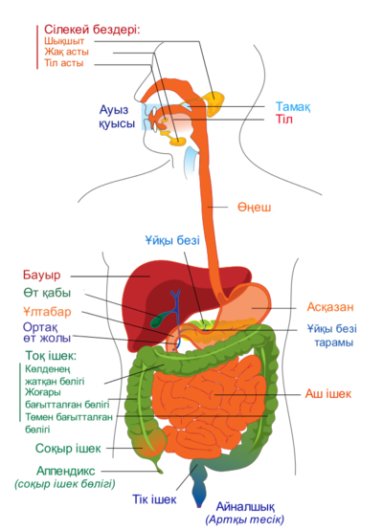
Асқорыту жолының бірінші мүшесіне ауыз қуысы жатады. Онда тамақ тістер арқылы ұсақталып, сілекеймен шыланады және көмірсуларға ыдырайды. - Тіл- ауыз қуысында орналасқан бұлшық етті мүше. Ол жұтуға қатысады, тамақты сілекеймен араластырады және еріген заттардың дәмін анықтайды. - Жұтқыншақ- бұлшық етті түтік. Одан тамақ өңешке, асқазанға түседі. - Адамның асқазаны бір бөлімді. Асқазанда асқазан сөлі түзіледі. Ол тамақ нәруыздарын аминқышқылдарына дейін ыдыратады. Тамақ асқазаннан ашішекке түседі. - Тоқішекте қанға су (95%- ға дейін), дәрумендер мен минералды тұздар сіңіріледі.
Адамның асқорыту жүйесінің құрылысы
Notes:
<number>

Slide 4
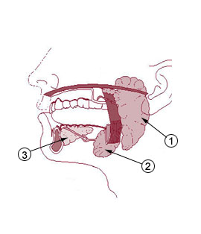
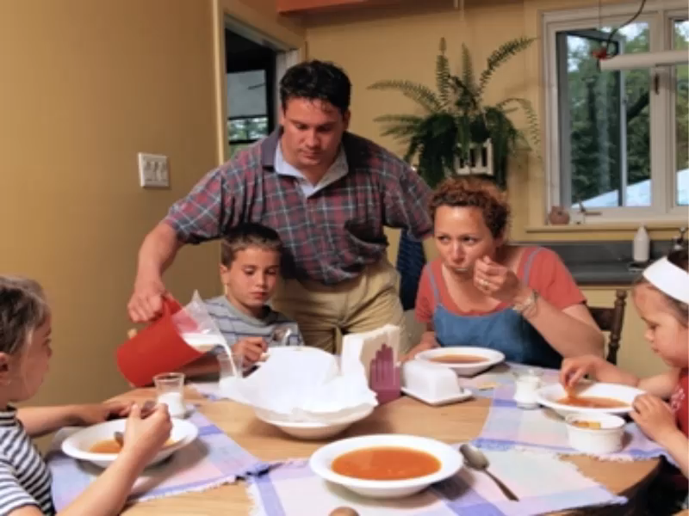
Ауыз қуысына үш жұп сілекей безінің өзектері ашылады. Сілекей бездері, бауыр, ұйқы безі. Ауызда көптеген ұсақ, біржасушалы сілекей бездері болады. Адамда тәулігіне 1,5-2л сілекей бөлінеді. Сілекей асты дымқылдап, оны ыдыратуға қатысады және астың жұтылуын жеңілдетеді. Тамақпен бірге ауызға түскен микроағзаларды залалсыздандырады.
Асқорыту бездері
Тапсырма 2.
1-шықшыт безі
2-тіл асты безі
3-төменгі жақ асты
(алқым безі)
https://bilimland.kz/upload/content/lesson/12753/media/b38e4613974bc768cf30130c6f56a689/content/script_00007/media/uc_b4_l027_03_01a.mp4
Notes:
<number>

Slide 5
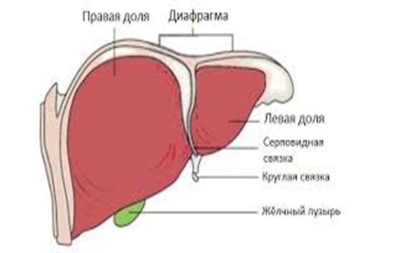
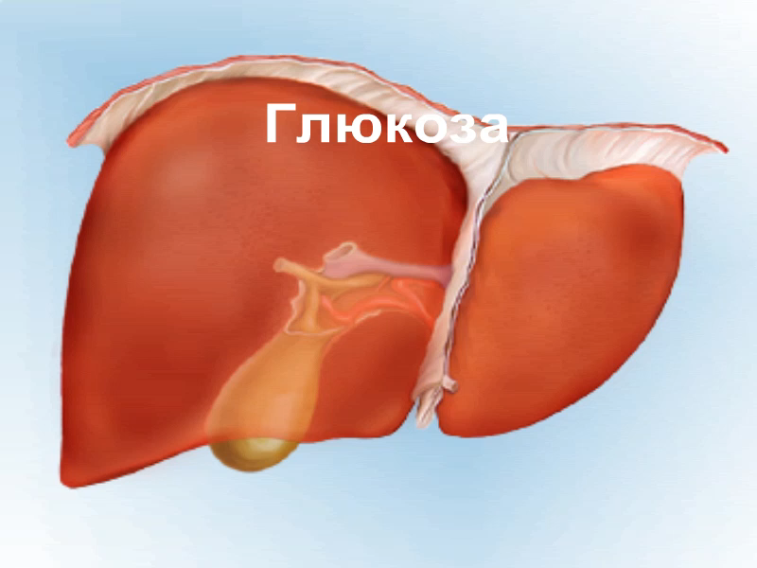
Бауыр – ағзадағы ең ірі без
Ол өт бөліп шығарады. Өт тамақ құрамындағы майды қорытуға қатысады, ішектің жиырылуын күшейтеді, ұйқы безі заттарының белсенділігін арттырады.
Бауырдың қызметі: - улы заттарды залалсыздандырады (кедергі қызметі); - көмірсу, май және ақуыздың зат алмасуына қатысады; - өтті өндіреді (күніне 1,5 л).
https://bilimland.kz/upload/content/lesson/12748/media/73e45a381e963d40f56e96f9f1aa41d8/content/script_00002/media/mcc_bl_ls_10_02_01a.mp4
Notes:
<number>

Slide 6
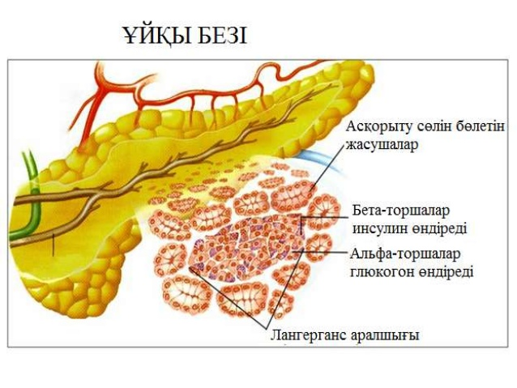
Ұйқы безі
Ұйқы безі- аралас секреция бездері. Ол қанға инсулин және глюкагон гормондарын бөліп шығарады. Ұйқы безінің асқорыту сөлін панкреатин деп аталады.
Өттің қызметі: - майларды ұсақ тамшыларға бөлшектеу; - май қышқылдарының ерітілуін күшейту.
Notes:
<number>

Slide 7
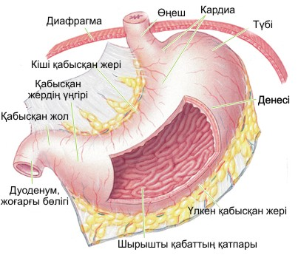
Асқазан мен ішектің біржасушалы бездері
Асқазан мен ішек сөлін бөліп шығарады. Бұл бездер асқорыту жолы мүшелерінің қабырғасында орналасқан біржасушалы бездер.

Slide 8
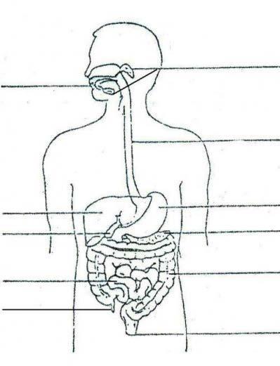
1-тапсырма.Адамның ас қорыту жүйесінің құрылысы мен қызметтері арасындағы
өзара байланысты анықтаңыз.
Терминдерді пайдаланып, асқорыту жүйесі құрылысының диаграммасын жазыңыз. Терминдер:
Бауыр, ауыз қуысы, ұйқы безі, асқазан, ашы ішек, тоқ ішек, сілекей бездері, өт , аппендикс және тік ішек.
Адамның асқорыту жүйесінде асқазан, тоқ ішек, бауыр және ашы ішек маңызды қызмет атқарады, олардың қызметін сипаттаңыз.
Асқазан __
Тоқ ішек _____
Ашы ішек__________

Slide 9
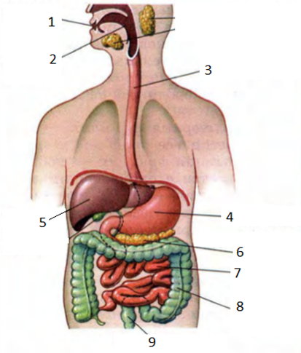
2-тапсырма.Адамның ас қорыту жүйесінің құрылысын, суреттегі сандармен
байланыстырыңыз
Ауыз қуысы Сілекей безі Өңеш жұтқыншақ Бауыр Көкет Өт қабы Асқазан Ұлтабар Ұйқы безі Тоқішек Ашішек Аппендикс Тікішек
Дескриптор:
адамның ас қорыту жүйесінің құрылысын, суреттегі сандармен байланыстырады.

Slide 10
Бекіту тапсырмасы Адамның асқорыту мүшелерінің қызметтерінің тұсына суреттегі мүшенің рет санын жазу арқылы жауап беріңіз
А.Механикалық өңдеу жүретін мүше -
В.Нәруыздың қорытылуы жүретін мүше -
С.Майлардың ыдырауы жүреді -
D. Қоректік заттар қаңға өтеді-
E. Ас асқазанға өтеді-
Дескриптор:Адамның асқорыту мүшелерінің мүшелердің қызметтерінің тұсына сызбадағы мүшенің рет санын жазу арқылы жауап береді

Slide 11

Бекіту тапсырмасы. Адамның асқорыту мүшелерінің қызметтерінің тұсына
суреттегі мүшенің рет санын жазу арқылы жауап беріңіз
А.Механикалық өңдеу жүретін мүше - 1
В.Нәруыздың қорытылуы жүретін мүше - 5
С.Майлардың ыдырауы жүреді - 6
D. Қоректік заттар қаңға өтеді-7
E. Ас асқазанға өтеді-3

